Slide 1


Повышение качества управления финансовыми средствами отрасли здравоохранения
Заместитель министра здравоохранения РС (Я) – Федорова Н.Т.

Slide 2

Кредиторская задолженность медицинских организаций, подведомственных
Министерству здравоохранения Республики Саха (Якутия)

Slide 3
НОРМАТИВНЫЙ ПРАВОВОЙ АКТ
Приказ Министерства здравоохранения Республики Саха (Якутия) от 18.05.2021 №01-07/671 «О предоставлении подведомственными медицинскими учреждениями ежемесячного отчета о просроченной кредиторской задолженности»
Отчет о просроченной кредиторской задолженности перед ресурсоснабжающими организациями
Отчет о просроченной кредиторской задолженности перед субъектами предпринимательства по исполненным гоc.контрактам
Ежемесячно не позднее
5 числа месяца, следующего за отчетным
Ежемесячно не позднее 10 числа и 25 числа месяца, следующего за отчетным

Slide 4
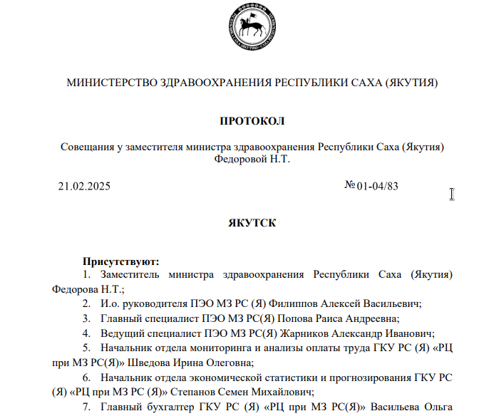
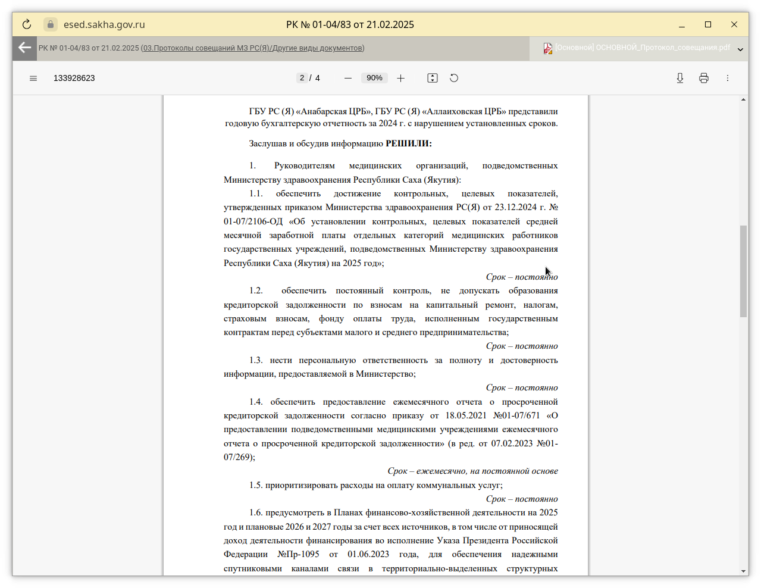

Slide 5
Руководителям МО необходимо:
Не допускать
образования кредиторской задолженности по коммунальным расходам, взносам на капитальный ремонт, налогам, страховым взносам, ФОТ, исполненным контрактам перед СМП
Нести
персональную ответственность за полноту и достоверность предоставляемых в Министерство
Обеспечить
постоянный контроль по недопущению возникновения кредиторской задолженности

Slide 6

Заработная плата работников медицинских организаций, подведомственных
Министерству здравоохранения Республики Саха (Якутия)

Slide 7
Регулярная статистическая отчетность | Среднемесячная заработная плата, тыс.руб. |  |  |  |  | СТД, тыс.руб.
Отчетный период | СЗП по учреждениям | Врачи, СВНМО | СМП | ММП | Прочий персонал
2020 г. | 87,07 | 160,90 | 80,61 | 77,70 | 45,50 | 67,57
2021 г. | 81,88 | 145,54 | 73,34 | 68,74 | 50,19 | 71,37
2022 г. | 88,69 | 156,44 | 78,47 | 72,97 | 57,17 | 76,35
2023 г. | 97,38 | 169,79 | 84,32 | 82,35 | 66,09 | 82,43
2024г. | 113,44 | 197,69 | 98,72 | 96,73 | 76,91 | 96,49
- Указ Президента РФ от 07.05.2012 N 597 "О мероприятиях по реализации государственной социальной политики“
- Указ Главы РС(Я) от 29.12.2018 № 310 "О Концепции совершенствования системы оплаты труда в учреждениях бюджетной сферы Республики Саха (Якутия) на 2019 - 2024 годы"

Slide 8
Достижение КЦП, %
2024 год | Врачи, СВНМО
ГБУ РС(Я) «Алданская ЦРБ» | 99,61
ГБУ РС(Я) «Республиканская больница № 1- НЦМ» | 99,36

Slide 9
Достижение КЦП, %
2024 год | СМП
ГБУ РС(Я) «Усть-Алданская ЦРБ» | 99,99
ГБУ РС(Я) «Чурапчинская ЦРБ» | 99,98

Slide 10
Достижение КЦП, %
2024 год | ММП
ГБУ РС(Я) «Жиганская ЦРБ» | 99,97
ГБУ РС(Я) «Оленёкская ЦРБ» | 98,98
ГБУ РС(Я) «Кобяйская ЦРБим. М.Н.Тереховой » | 99,99
ГБУ РС(Я) «Чурапчинская ЦРБ» | 99,90
ГАУ РС(Я) «Республиканская больница №1» | 98,90

Slide 11
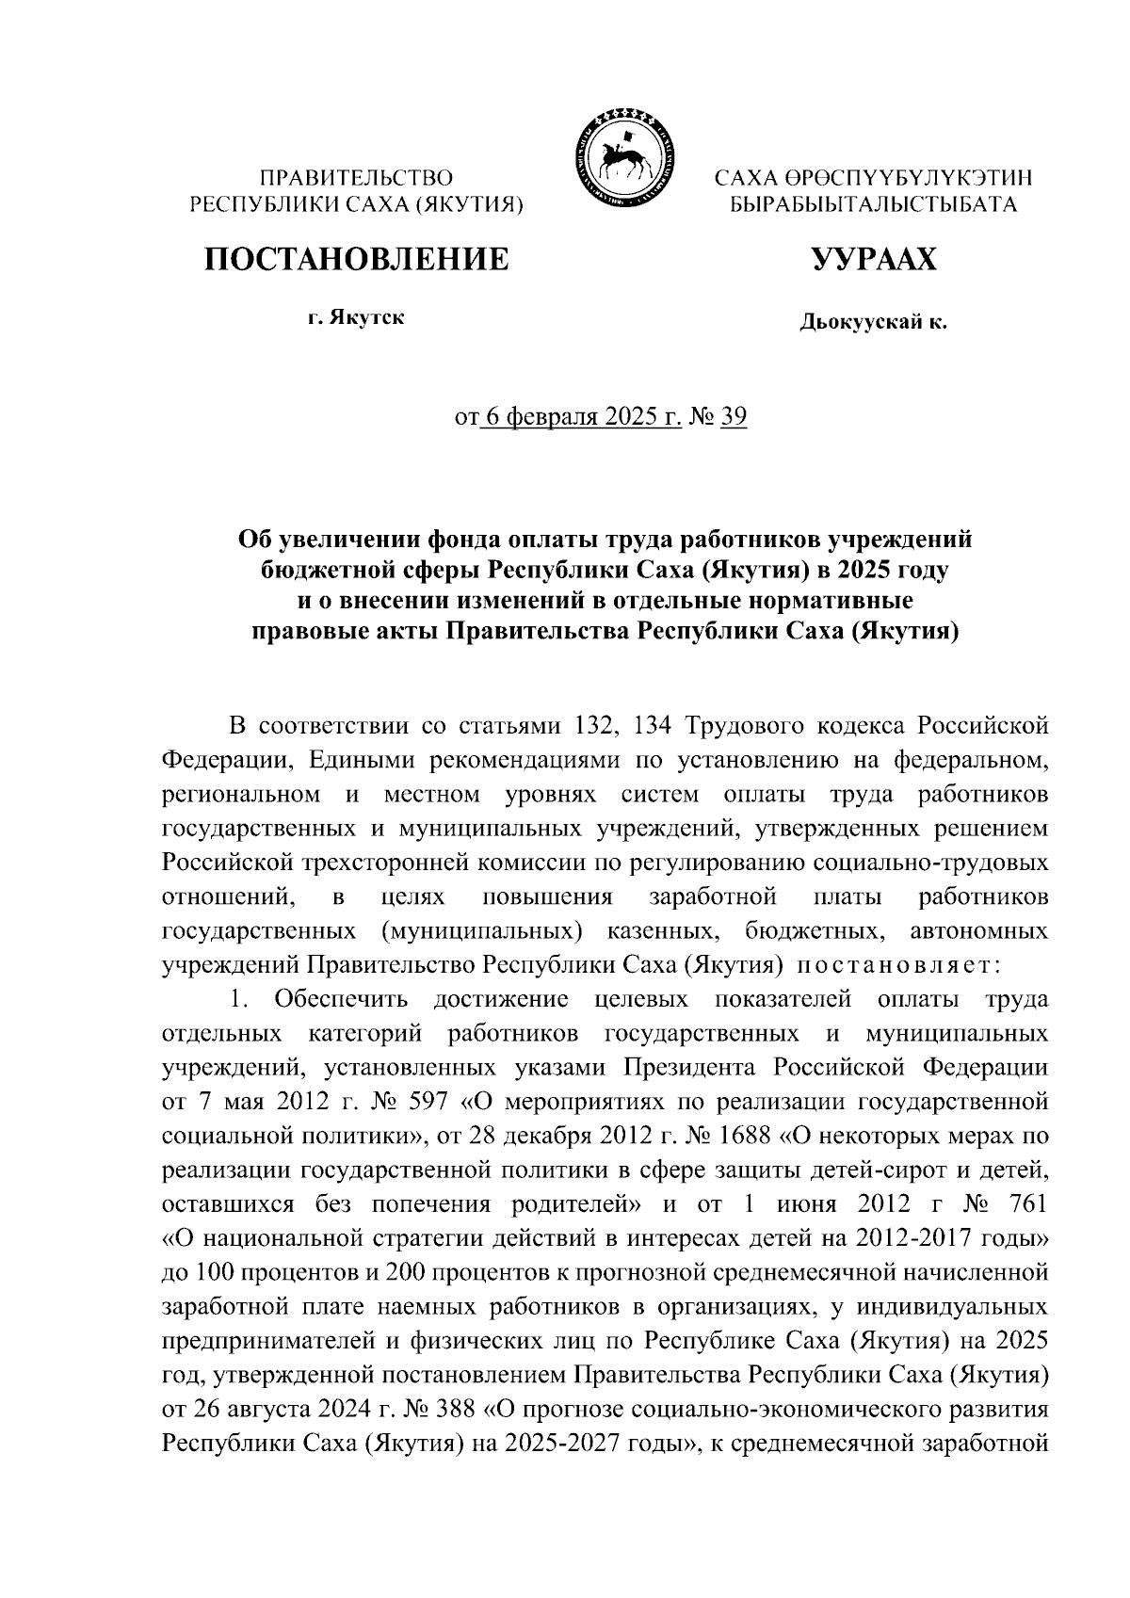
Постановление Правительства Республики Саха (Якутия) от 06.02.2025 № 39 «Об увеличении фонда оплаты труда работников учреждений бюджетной сферы Республики Саха (Якутия) в 2025 году и о внесении изменений в отдельные нормативные правовые акты Правительства Республики Саха (Якутия)»

Slide 12

Информация по совместным торгам на 2025 год

Slide 13
Кол-во лотов
Кол-во лотов
№ п/п | Заказчики | ЛС | МИ
1 | ГБУ РС (Я) "Айхальская ГБ" | 9
2 | ГБУ РС (Я) "Алданская ЦРБ" | 17 | 10
3 | ГБУ РС (Я) "Амгинская ЦРБ" | 4
4 | ГБУ РС (Я) "Верхневилюйская ЦРБ" | 15 | 4
5 | ГБУ РС (Я) "Вилюйская ЦРБ" | 2 | 8
6 | ГБУ РС (Я) МЦ "Горная ЦРБ" | 2 | 13
7 | ГБУ РС (Я) "Ленская ЦРБ" |  | 1
8 | ГБУ РС (Я) "Намская ЦРБ" | 7 | 16
9 | ГБУ РС (Я) "Нерюнгринская ЦРБ" | 11
10 | ГБУ РС (Я) "Нюрбинская ЦРБ" | 4
11 | ГБУ РС (Я) "Олекминская ЦРБ" | 12 | 2
12 | ГБУ РС (Я) "Сунтарская ЦРБ" | 7 | 1
13 | ГБУ РС (Я) "Таттинская ЦРБ" | 4 | 10
14 | ГБУ РС(Я) "Томпонская ЦРБ" | 1 | 8
15 | ГБУ РС (Я) "Усть-Майская ЦРБ" | 39 | 24
16 | ГБУ РС (Я) "Усть-Алданская ЦРБ" | 26
17 | ГБУ РС (Я) Чурапчинская ЦРБ | 4 | 14
18 | ГБУ РС (Я) "Бюро СМЭ" |  | 6
19 | ГБУ РС (Я) "ДИКБ" | 7 | 1
20 | ГБУ РС (Я) "НПЦ "Фтизиатрия" |  | 1
21 | ГБУ РС (Я) "РДТС" |  | 4
22 | ГБУ РС (Я) "ССМП" | 4
23 | ГБУ РС (Я) "ЯГБ №2" | 23
24 | ГБУ РС (Я) "ЯРКБ" | 5 | 6
25 | ГБУ РС (Я) "ЯРНД" | 3
26 | ГБУ РС (Я) "ЯРОД" | 9
№ п/п | Арктические и Северные районы | ЛС | МИ
1 | ГБУ РС (Я) "Абыйская ЦРБ" | 18 | 13
2 | ГБУ РС (Я) "Анабарская ЦРБ" | 22 | 4
3 | ГБУ РС (Я) "Верхнеколымская ЦРБ" | 11
4 | ГБУ РС (Я) "Верхоянская ЦРБ" | 12 | 1
5 | ГБУ РС (Я) "Жиганская ЦРБ" | 46 | 6
6 | ГБУ РС (Я) "Момская ЦРБ" | 12
7 | ГБУ РС (Я) "Среднеколымская ЦРБ" | 15
8 | ГБУ РС (Я) "Эвено-Бытантайская ЦРБ" | 13 | 9
Всего 80 лотов:
на лекарственные средства – 55;
на медицинские изделия - 25

Slide 14
Спасибо за внимание!

